Slide 1


第3章
动态规划
dynamic programming
方法思想
基本元素与步骤
算法设计思想
最长公共子序列、0-1背包
最优二叉树

Slide 2
第3章 动态规划
学习要点
理解动态规划算法的概念。
掌握动态规划算法的基本要素：
最优子结构性质、重叠子问题性质。
掌握设计动态规划算法的步骤：
①找出最优解的性质，并刻划其结构特征；②递归地定义最优值；③以自底向上的方式计算出最优值；④根据计算最优值时得到的信息，构造最优解。
通过应用范例学习动态规划算法设计策略：
矩阵连乘问题；最长公共子序列（LCS）；0-1背包问题等。

Slide 3
关于分治策略
把一个很难解决的问题细心分解成一系列子问题（性质不变、规模更小），然后对越来越大的子问题集建立正确的解，从而求出原问题的解。
具体方法：函数的递归调用。
效果：倾向于把不一定很大且已经是多项式的运行时间减少到更快的运行时间。
举例：归并排序，快速幂

Slide 4
预告：关于动态规划
把一个很难解决的问题细心分解成一系列子问题（性质不变、规模更小），然后对越来越大的子问题集建立正确的解……
与分治策略不同，动态规划是接近蛮力搜索边缘的危险操作：它穿过问题可行解的指数规模的集合。

Slide 5
硬币问题
面值为1元,3元,5元的硬币若干
组成总金额11元所需最小硬币数量
贪心算法可求解但无法保证最优解
如（1元硬币换成2元）
如何用最少的硬币凑够i元(i<11)？
大问题拆解为小规模问题
全局解依赖局部解
子问题同质

Slide 6
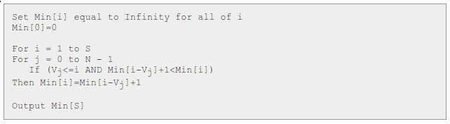
硬币问题
状态，本例状态d(11)
d(i)=j来表示凑够i元最少需要j个硬币
分解规模：d(0)=0;
d(1)=min{d(1-1)+1}
d(2)=min{d(2-1)+1}
d(3)=min{d(3-1)+1,d(3-3)+1}
…..
d(i)=min{d(i-v_{j})+1}，其中
i-v_{j} >=0，v_{j}表示第j个硬币的面值
面值为1元,3元,5元的硬币若干
组成总金额11元所需最小硬币数量
状态转移方程

Slide 8
算法总体思想
动态规划（dynamic programming, DP）是运筹学的一个分支，是求解决策过程（decision process）最优化的数学方法。
20世纪50年代初美国数学家R.E.Bellman等人在研究多阶段决策过程（multistep decision process）的优化问题时，提出了著名的最优化原理，把多阶段过程转化为一系列单阶段问题，逐个求解，创立了解决这类过程优化问题的新方法——动态规划。

Slide 9
分析
在实际生活中，有一类问题的过程可以分成若干阶段，而且在任一阶段后的行为依赖于该阶段的状态，与该阶段之前的过程如何达到这种状态的方式无关。
动态规划法是处理分段过程最优化问题的一类极其有效的方法。
P₁
P₂
P_{n}
S₀
S₁
S₂
S_{n-1}
S_{n}
多阶段决策过程

Slide 10
动态规划法的设计思想
动态规划算法基本思想：将待求解问题分解成若干个子问题。
T(n) = 4T(n/2) + n
T(n)
=
n
T(n/2)
T(n/2)
T(n/2)
T(n/2)

Slide 11
但是经分解得到的子问题往往不是互相独立的，子问题的数目常常达到指数量级。
在用分治法求解时，有些子问题被重复计算了许多次。
T(n)
=
n
n/2
n/2
n/2
n/2
T(n/4)
T(n/4)
T(n/4)
T(n/4)
T(n/4)
T(n/4)
T(n/4)
T(n/4)
T(n/4)
T(n/4)
T(n/4)
T(n/4)
T(n/4)
T(n/4)
T(n/4)
T(n/4)

Slide 12
如果能够保存已解决的子问题的答案，而在需要时再找出已求得的答案，就可以避免大量重复计算，从而得到多项式时间算法。
T(n)
=
n
n/2
n/2
n/2
n/2
T(n/4)
T(n/4)
T(n/4)
T(n/4)
T(n/4)
T(n/4)
T(n/4)
T(n/4)
T(n/4)
T(n/4)
T(n/4)

Slide 13
结论
动态规划法将待求解问题分解成若干个相互重叠的子问题（也就是子状态），每个子问题对应决策过程的一个阶段。
一般来说，子问题的重叠关系表现在对给定问题求解的递推关系（也就是状态转移函数）中，将子问题的解求解一次并填入表中，当需要再次求解此子问题时，可以通过查表获得该子问题的解而不用再次求解，从而避免了大量重复计算。

Slide 14
动态规划法的求解过程
原问题
子问题1
子问题2
……
子问题n
填 表
原问题的解

Slide 15
举例：斐波那契数列
n=5时分治法计算斐波那契数的过程。
F(5)
F(4)
F(3)
F(3)
F(2)
F(2)
F(1)
F(2)
F(1)
F(1)
F(0)
F(1)
F(0)
F(1)
F(0)
0
1
2
3
4
5
6
7
8
9
0
1
1
2
3
5
8
13
21
34

Slide 16
动态规划算法的基本步骤
实际应用中经常不显式地设计动态规划算法，按以下几个步骤进行：
（1）分析最优解的性质，并刻画其结构特征。
（2）递归地定义最优值。
（3）以自底向上的方式或自顶向下的记忆化方法（备忘录法）计算出最优值。
（4）根据计算最优值时得到的信息，构造一个最优解。

Slide 17
矩阵连乘问题
两个矩阵相乘：

Slide 18
分析
若A是一个p×q的矩阵，B是一个q×r的矩阵，则其乘积C=AB是一个p×r的矩阵。其标准计算公式为：
由该公式知计算C=AB总共需要pqr次的数乘。
现在的问题是，给定n个矩阵{A₁,A₂,…,A_{n}}。其中A_{i}与A_{i+1}是可乘的，i=1,2,…,n-1，要求计算出这n个矩阵的连乘积A₁A₂…A_{n}。

Slide 19
由于矩阵乘法满足结合律，所以连乘积的计算可以有许多不同的计算次序。这种计算次序可以用加括号的方式来确定。
如果一个矩阵连乘积的计算次序已完全确定，也就是说该连乘积已完全加括号，则可以通过反复调用两个矩阵相乘的标准算法计算出矩阵连乘积。
例如：矩阵连乘积A₁A₂A₃A₄。
(A₁(A₂(A₃A₄))), (A₁((A₂A₃)A₄)), ((A₁A₂)(A₃A₄)), ((A₁(A₂A₃))A₄), (((A₁A₂)A₃)A₄)。

Slide 20
举例
例如，计算3个矩阵{A₁,A₂,A₃}的连乘积，设这3个矩阵的维数分别为10×100、100×5和5×50，求其连乘的数乘次数。
A₁×(A₂×A₃)：7w5k (A₁×A₂)×A₃：7k5
再例，设有4个矩阵A₁, A₂, A₃, A₄，它们的维数分别是： A₁=50×10, A₂=10×40, A₃=40×30, A₄ =30×5，求其连乘的数乘次数。

Slide 21
问题定义：最优计算次序问题
矩阵连乘积的最优计算次序问题：即对于给定的相继n个矩阵{A₁, A₂, …, A_{n}}（其中A_{i}的维数为p_{i-1}×p_{i}, i=1,2,…,n），如何确定计算矩阵连乘积A₁A₂…A_{n}的一个计算次序（完全加括号方式），使得依此次序计算矩阵连乘积需要的数乘次数最少。

Slide 22
解决方法一：穷举法
穷举法：列举出所有可能的计算次序，并计算出每一种计算次序相应需要的数乘次数，从中找出一种数乘次数最少的计算次序。（蛮力搜索方法）
时间复杂度分析：对于n个矩阵的连乘积，设其不同的计算次序为P(n)。由于每种加括号方式都可以分解为两个子矩阵的加括号问题：(A₁...A_{k})(A_{k+1}…A_{n})
可以得到关于P(n)的递推式：
前几项为 : 1, 1, 2, 5, 14, 42, 132, 429, 1430, 4862, 16796, 58786, 208012, 742900, 2674440, 9694845, 35357670, 129644790, 477638700, 1767263190, 6564120420, 24466267020, 91482563640, 343059613650, 1289904147324, 4861946401452, ...
穷举搜索法不是一个有效算法！

Slide 23
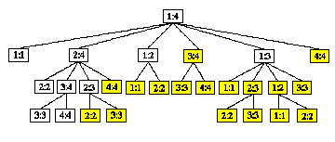
解决方法二：动态规划
举例：设有4个矩阵A₁, A₂, A₃, A₄，它们的维数分别是： A₁=50×10, A₂=10×40, A₃=40×30, A₄ =30×5，求其连乘的最少数乘次数。

Slide 24
利用动态规划策略求解矩阵 连乘积问题
1、分析最优解的结构
将矩阵连乘积 A_{i}A_{i+1}...A_{j} 简记为A[i:j]，i≤j，来计算A[1:n]的一个最优计算次序。
设这个计算次序在矩阵A_{k}和A_{k+1}之间将矩阵链断开，i≤k<n，则其相应完全加括号方式为((A₁...A_{k})(A_{k+1}...A_{n}))。
应先分别计算A[1:k]和A[k+1:n]，然后将计算结果相乘得到A[1:n]。

Slide 25
矩阵连乘积问题的关键特征
这个问题的一个关键特征：计算A[1:n]的一个最优次序所包含的计算矩阵子链A[1:k]和A[k+1:n]的次序也是最优的，通过反证法可以证明。
因此，矩阵连乘积计算次序问题的最优解包含着其子问题的最优解。这种最优子结构性质是该问题可以用动态规划算法求解的重要特征。

Slide 26
一个实际的例子
举例：设有4个矩阵A₁, A₂, A₃, A₄，它们的维数分别是： A₁=50×10, A₂=10×40, A₃=40×30, A₄ =30×5，求其连乘的最少数乘次数。
所有可能的计算次序及数乘次数：
(A₁(A₂(A₃A₄))), 10500
(A₁((A₂A₃)A₄)), 16000
((A₁A₂)(A₃A₄)), 36000
((A ₁(A₂A₃)) A₄), 34500
(((A₁A₂)A₃)A₄), 87500

Slide 27
2、建立递归关系定义最优值
设计算A[i:j], 1≤i≤j≤n，所需要的最少数乘次数m[i,j]，则原问题的最优值为m[1,n]。
当i=j时，A[i:j]=A_{i}为单一矩阵，m[i,i]=0, i=1,2,…,n。
当i<j时，
根据最优子结构性质计算m[i,j]。事实上，如果计算A[i:j]的最优次序在A_{k}和A_{k+1}之间断开，i≤k<j，则定义：m[i,j]=m[i,k]+m[k+1,j]+p_{i-1}p_{k}p_{j}（A_{i}的维数为p_{i-1}*p_{i}）
如果将对应于m[i,j]的断开位置k记录在s[i,j]中，在计算出最优值m[i,j]后，则由s[i,j]可以递归地构造出相应的最优解。

Slide 28
3、计算最优值
用动态规划算法解此问题，可依据其递归式以自底向上的方式进行计算。在计算过程中，保存已解决的子问题答案。每个子问题只计算一次，而在后面需要时只要简单查一下，从而避免大量的重复计算，最终得到多项式时间的算法

Slide 29
具体步骤
以矩阵链的长度为阶段，一个一个阶段往上算。
m[i,i](i=1,2,...,n)为边界条件，不需要计算（矩阵链长度为1）；
计算m[i,i+1](i=1,2,...,n-1)（矩阵链长度为2）；
计算m[i,i+2](i=1,2,...,n-2)（矩阵链长度为3）；
举例：计算4个矩阵：A₁=30*35，A₂=35*15，A₃=15*5，A₄=5*10，n=4。

Slide 30
举例：计算4个矩阵：A₁=30*35，A₂=35*15，A₃=15*5，A₄=5*10，n=4。
问题定义：
矩阵连乘积问题：
A[1:4]，规模向量P为(30, 35, 15, 5, 10)。
1. 计算所有的边界条件：
m[1][1] = m[2][2] = m[3][3] = m[4][4] = 0
M矩阵
15750
2. 计算m[i,i+1] (i=1, 2, 3)：
m[1][2] = min _{1≤k＜2} {m[1][1]+m[2][2]+p₀p₁p₂}
k=1

Slide 31
矩阵连乘积问题：
A[1:4]，规模向量P为(30, 35, 15, 5, 10)。
1 2 3 4
1 2 3 4
1
2
3
4
1
2
3
4
0
15750
0
1
0
2625
0
2
0
750
0
3
0
0
4×4
M矩阵
S矩阵
2. 计算m[i,i+1] (i=1, 2, 3)： （矩阵链长度为2）
m[1][2] = min _{1≤k＜2} {m[1][1]+m[2][2]+p₀p₁p₂} = 15750
m[2][3] = min _{2≤k＜3} {m[2][2]+m[3][3]+p₁p₂p₃} = 2625
m[3][4] = min _{3≤k＜4} {m[3][3]+m[4][4]+p₂p₃p₄} = 750

Slide 32
矩阵连乘积问题：
A[1:4]，规模向量P为(30, 35, 15, 5, 10)。
1 2 3 4
1 2 3 4
1
2
3
4
1
2
3
4
0
15750
7875
0
1
1
0
2625
4375
0
2
3
0
750
0
3
0
0
4×4
3. 计算m[i,i+2] (i=1, 2)： （矩阵链长度为3）
m[1][3] = min _{1≤k＜3} {m[1][1]+m[2][3]+p₀p₁p₃,
m[1][2]+m[3][3]+p₀p₂p₃} = min{7875, 18000} = 7875
m[2][4] = min _{2≤k＜4} {m[2][2]+m[3][4]+p₁p₂p₄,
m[2][3]+m[4][4]+p₁p₃p₄} = min{6000, 4375} = 4375

Slide 33
矩阵连乘积问题：
A[1:4]，规模向量P为(30, 35, 15, 5, 10)。
1 2 3 4
1 2 3 4
1
2
3
4
1
2
3
4
0
15750
7875
9375
0
1
1
3
0
2625
4375
0
2
3
0
750
0
3
0
0
4×4
4. 计算m[i,i+3] (i=1)： （矩阵链长度为4）
m[1][4] = min _{1≤k＜4} { m[1][1] + m[2][4] + p₀p₁p₄,
m[1][2] + m[3][4] + p₀p₂p₄,
m[1][3] + m[4][4] + p₀p₃p₄}
= { 14875, 21000, 9375 } = 9375
完成后通过S矩阵得出最优完全加括号方式为：
( ( A₁ ( A₂ A₃ ) ) A₄ )

Slide 34
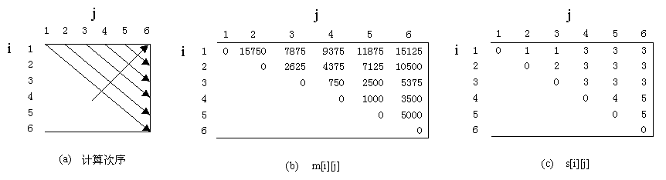
用动态规划法求最优值
void matrixChain( int *p, int n, int **m, int **s )
{ for (int i=1; i<=n; i++) m[i][i]=0;
for (int r=2; r<=n; r++) //链长度控制
for (int i=1; i<=n-r+1; i++) //链起始位置控制
{ int j=i+r-1; //链终止位置
m[i][j] = m[i+1][j]+ p[i-1]*p[i]*p[j];
s[i][j] = i;
for (int k=i+1; k<j; k++) {
int t=m[i][k]+m[k+1][j]+p[i-1]*p[k]*p[j];
if (t<m[i][j]) {
m[i][j] = t;
s[i][j] = k; } //s[i,j]记录计算A[i..j]的最优断开位置k
}
}
}

Slide 35
算法时空复杂度分析
时间复杂度分析：算法matrixChain的主要计算量取决于算法中对r、i和k的3重循环。循环体内的计算量为O(1)，而3重循环的总次数为O(n³)，因此算法的计算时间上界为O(n³)。
空间复杂度分析：算法所占用的空间为O(n²)。

Slide 36
还需要解决的问题
通过以上算法的计算，已经知道了要计算所给矩阵连乘积所需的最少数乘次数（即最优值），但是还不知道具体应该按照什么顺序（即最优解）来做矩阵乘法才能达到这个次数。
算法matrixChain中的s[i,j]已经存储了构造最优解所需要的全部信息。
计算A[1:n]的最优加括号方式为：
(A[1:s[1,k₁]])(A[s[1,k₁]+1:n])
(A[1:s[1,s[1,k₂]]])(A[s[1,s[1,k₂]]+1:s[1,k₁]]) (A[s[1,k₁]+1:n])
……
A[s[1,k]+1:n]的最优完全加括号方式

Slide 37
算法Traceback按算法MatrixChain计算出的断点矩阵s指示的加括号方式输出A[i:j]的最优计算次序。
void Matrix::Traceback(int i, int j, int **s)
{ if (i == j) cout<<"A"<<i;
else if (i+1 == j) cout<<"(A"<<i<<"A"<<j<<")";
else {
cout<<"(";
Traceback(i, s[i][j], s);
Traceback(s[i][j]+1, j, s);
cout<<")";
}
}
1 2 3 4
1
2
3
4
0
1
1
3
0
2
3
0
3
0
要输出A[1:n]的最优计算次序只要调用Traceback(1,n,s)即可。

Slide 38
算法总结
从算法matrixChain可以看出，该算法的有效性依赖于问题本身所具有的两个重要性质：
最优子结构性质；
子问题重叠性质。
结论：算法是沿着对角线的顺序根据公式计算m[i,j]的。
A₁ | A₂ | A₃ | A₄ | A₅ | A₆
30×35 | 35×15 | 15×5 | 5×10 | 10×20 | 20×25

Slide 39
动态规划算法的基本要素
1、最优子结构
当问题的最优解包含了其子问题的最优解时，这种性质称为最优子结构性质。问题的最优子结构性质提供了该问题可用动态规划法求解的重要线索。
例如，在矩阵连乘积最优计算次序问题中，如果A_{1…n}的最优完全加括号方式在A_{k}和A_{k+1}之间将矩阵链断开，则由该次序确定的子链A_{1…k}和A_{k+1…n}的完全加括号方式也是最优的。也就是说该问题具有最优子结构性质。
((A₁...A_{k})(A_{k+1}...A_{n}))

Slide 40
2、重叠子问题
递归方法求解问题时，每次产生的子问题并不总是新问题，有些子问题被反复计算多次。这种性质称为子问题的重叠性质。
动态规划算法自顶向下求解问题时，每次产生的子问题并不总是新问题，但是对每一个子问题只解一次，而后将其解保存在一个表格中，当再次需要解此子问题时，只是简单地用常数时间查看一下结果。
通常，不同的子问题个数随问题的大小呈多项式增长。因此用动态规划算法只需要多项式时间，从而获得较高的解题效率。

Slide 41

思考题：最长的滑雪路径(Longest Run on a Snowboard, UVa 10285)

Slide 42
最长公共子序列
若给定序列X={x₁,x₂,…,x_{m}}，则另一序列Z={z₁,z₂,…,z_{k}}，是X的子序列是指存在一个严格递增下标序列{i₁,i₂,…,i_{k}}使得对于所有j=1,2,…,k有：z_{j}=x_{ij}。
给定2个序列X和Y，当另一序列Z既是X的子序列又是Y的子序列时，称Z是序列X和Y的公共子序列。
给定2个序列X={x₁,x₂,…,x_{m}}和Y={y₁,y₂,…,y_{n}}，找出X和Y的最长公共子序列.(LCS,Longest Common Subsequence） 。

Slide 43
最长公共子序列
例如，若X={A，B，C，B，D，B，A}，Y={B，D，C，A，B，A}，则
序列{B，C，A}是X和Y的一个公共子序列，但它不是X和Y的一个最长公共子序列。
序列{B，C，B，A}也是X和Y的一个公共子序列，它的长度为4，而且它是X和Y的一个最长公共子序列，因为X和Y没有长度大于4的公共子序列。

Slide 44
典型应用
计算两个文本的相似程度
生物学上的基因比较

Slide 45
最长公共子序列的最优子结构
设序列X={x₁,x₂,…,x_{m}}和Y={y₁,y₂,…,y_{n}}的最长公共子序列为Z={z₁,z₂,…,z_{k}} ，则
(1)若x_{m}=y_{n}，则z_{k}=x_{m}=y_{n}，且z_{k-1}是x_{m-1}和y_{n-1}的最长公共子序列。
(2)若x_{m}≠y_{n}，则z_{k}≠x_{m}蕴涵Z是x_{m-1}和Y的最长公共子序列。
(3)若x_{m}≠y_{n}，则z_{k}≠y_{n}蕴涵Z是X和y_{n-1}的最长公共子序列。
如 X={A B C B } Y={B D C A B} Z={B C B}
如 X={A B C B D} Y={B D C A B} Z={B C B}
如 X={A B C B } Y={B D C B A} Z={B C B}
由此可见，2个序列的最长公共子序列包含了这2个序列的前缀的最长公共子序列。因此，最长公共子序列问题具有最优子结构性质。

Slide 46
子问题的递归结构
由以上三个性质可知，要X={x₁,x₂,…,x_{m}}和Y={y₁,y₂,…,y_{n}}的最长公共子序列，可能要检查如下子问题：
若x_{m}=y_{n}时，我们就要找出X_{m-1}和Y_{n-1}的LCS,将x_{m}=y_{n}拼接到这个LCS后，就得到 X_{m}和Y_{n}的 LCS
若x_{m}≠y_{n}时，我们需要解决两个子问题：
找出 X_{m-1}和Y_{n}的 LCS和 X_{m}和Y_{n-1} 的LCS
取两者中较长的作为X_{m}和Y_{n}的 LCS
如 X={A B C B } Y={B D C A B} Z={B C B}
如 X={A B C B D} Y={B D C A B} Z₁={B C B} Z₂={B C}

Slide 47
子问题的递归结构
由问题的最优子结构性质可知，要找出X和Y的最长公共子序列，可按如下方式递归的进行：
若x_{m}=y_{n}时，
LCS(X_{m},Y_{n})= LCS(X_{m-1},Y_{n-1})+{x_{m}}
若x_{m}≠y_{n}时，
LCS(X_{m},Y_{n})= max{LCS(X_{m-1},Y_{n}), LCS(X_{m},Y_{n-1})}
max{LCS(X_{m-1},Y_{n-1}), LCS(X_{m},Y_{n-2})}
max{ LCS(X_{m-1},Y_{n-1}), LCS(X_{m-2},Y_{n})}

Slide 48
子问题的递归结构
由最长公共子序列问题的最优子结构性质建立子问题最优值的递归关系。用c[i][j]记录序列X_{i}={x₁,x₂,…,x_{i}} 和Y_{j}={y₁,y₂,…,y_{j}}的最长公共子序列的长度。由最优子结构性质可建立递归关系如下：

Slide 49
计算最优值
由于在所考虑的子问题空间中，总共有O(mn)个不同的子问题，因此，用动态规划算法自底向上地计算最优值能提高算法的效率。
输入： X={x₁,x₂,…,x_{m}}和Y={y₁,y₂,…,y_{n}}
输出：
数组c：c[i][j]存储X_{i}={x_{1,}x₂,…,x_{i}}和Y_{j}={y_{1,}y₂,…,y_{j}}的最长公共子序列的长度

Slide 50
算法：
对i=1到m做
对j=1到n做
if（x[i]==y[j])
{c[i][j]=c[i-1][j-1]+1;}
else if (c[i-1][j]>=c[i][j-1])
{c[i][j]=c[i-1][j];}
else
{c[i][j]=c[i][j-1];}
LCS(X_{m},Y_{n})= LCS(X_{m-1},Y_{n-1})+{x_{m}}
Max(LCS(X_{m-1},Y_{n}), LCS(X_{m},Y_{n-1})

Slide 51
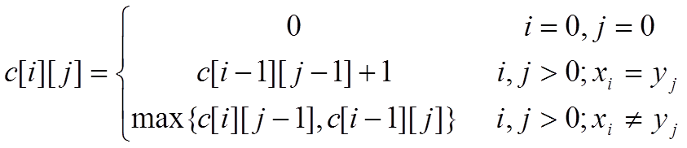
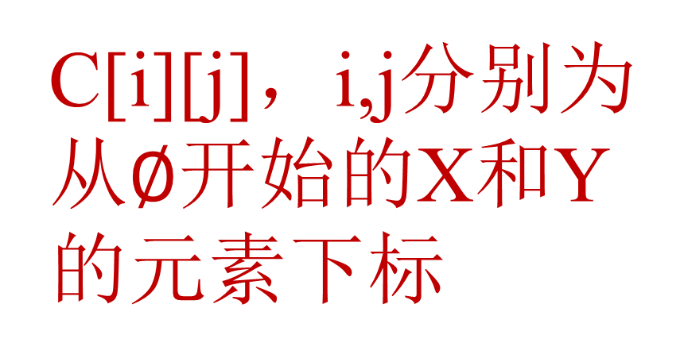
例：X={A B C B D A B} Y={B D C A B A}
{} {B} {BD} {BDC} ……
0 B D C A B A
{}
{A}
{AB}
{ABC}
{ABCB}
{ABCBD}
{ABCBDA}
{ABCBDAB}
0
A
B
C
B
D
A
B
 | 0 | 0 | 0 | 0 | 0 | 0
0
0
0
0
0
0
0
C[i][j]，i,j分别为
从$∅开始的$X和Y
的元素下标

Slide 52
例：X={A B C B D A B} Y={B D C A B A}
{} | {B} | {BD} | {BDC} | {BDCA} | {BDCAB} | {BDCACA}
0 B D C A B A
{}
{A}
{AB}
{ABC}
{ABCB}
{ABCBD}
{ABCBDA}
{ABCBDAB}
 | 0 | 0 | 0 | 0 | 0 | 0
0 | 0 | 0 | 0 | 1 | 1 | 1
0 | 1 | 1 | 1 | 1 | 2 | 2
0 | 1 | 1 | 2 | 2 | 2 | 2
0 | 1 | 1 | 2 | 2 | 3 | 3
0 | 1 | 2 | 2 | 2 | 3 | 3
0 | 1 | 2 | 2 | 3 | 3 | 4
0 | 1 | 2 | 2 | 3 | 4 | 4
0
A
B
C
B
D
A
B

Slide 53
构造最长公共子序列
void LCS(int m, int n, char *x, char *y, char *z ,int **c)
{//不用数组b，构造最优解的非递归算法
int i=m,j=n;
int k=c[m][n]; //最长公共子序列的长度
while(i>0&&j>0)
{if (x[i]==y[j]){z[k--]=x[i]; i--;j--; }
else if (c[i-1][j]>=c[i][j-1]) i--;
else j--;
}

Slide 54
例：X={A B C B D A B} Y={B D C A B A}
{} | {B} | {BD} | {BDC} | {BDCA} | {BDCAB} | {BDCACA}
0 B D C A B A
{}
{A}
{AB}
{ABC}
{ABCB}
{ABCBD}
{ABCBDA}
{ABCBDAB}
 | 0 | 0 | 0 | 0 | 0 | 0
0 | 0 | 0 | 0 | 1 | 1 | 1
0 | 1 | 1 | 1 | 1 | 2 | 2
0 | 1 | 1 | 2 | 2 | 2 | 2
0 | 1 | 1 | 2 | 2 | 3 | 3
0 | 1 | 2 | 2 | 2 | 3 | 3
0 | 1 | 2 | 2 | 3 | 3 | 4
0 | 1 | 2 | 2 | 3 | 4 | 4
0
A
B
C
B
D
A
B

Slide 55
ACM题目
POJ2250：Compromise(LCS)
HDU1503:Advanced Fruits(LCS)
ZOJ 1027 1792 2527

Slide 56
0-1背包问题
给定n种物品和一背包。物品i的重量是w_{i}，其价值为v_{i}，背包的容量为C。问应如何选择装入背包的物品，使得装入背包中物品的总价值最大?
目标：使装入背包中物品的总价值最大
约束条件：装入的物品总重不得超过C

Slide 57
海盗盗宝问题
海盗有一背包，最大容积为9，现有5件宝物： 体积s_{i}分别是2、3、4、5和4
价值v_{i}分别是3、7、5、9和 8
请给出装载方案，使背包价值达到最大。
C=9
S₂=3
v₂=7
S₃=4
v₃=5
S₄=5
v₄=9
S₅=4
v₅=8
S₁=2
v₁=3

Slide 58
0-1背包问题
解空间：
设X_{i}表示第i件物品的取舍，1代表取，0代表舍，搜索的空间为n元一维数组（X₁,X₂,X₃,……，X_{n}）
取值范围：
(0，0，0……，0，0)，(0，0，0……，0，1)，
(0，0，0……，1，0)，(0，0，0……，1，1)，
……，
(1，1，1……，1，1)。

Slide 59
0-1背包问题
解空间图示：
以3个物品为例,解(0,1,0)表示(不取物品0,取物品1,不取物品2)
root
0
1
0
0
1
0
1
0
0
1
1
0

Slide 60
0-1背包问题的最优子结构性质
设(y₁,y₂,…,y_{n})是所给0-1背包问题的一个最优解，则(y₂,y₃,…,y_{n})是下面相应问题的一个最优解：

Slide 61
0-1背包问题的子问题递归关系
设所给0-1背包问题的子问题：
m(i,j)是背包容量为j，可选择物品为i,i+1,…,n时0-1背包问题的最优值（最大价值）。由于0-1背包问题的最优子结构性质，可以建立计算m(i,j)的递归式如下：
第i个物品装入背包
第i个物品不装入背包
第i个物品无法装入背包
第n个物品装入背包方案

Slide 62
0-1背包问题
问题实例：
有5个物品，其重量分别是{2, 2, 6, 5, 4}，价值分别为{6, 3, 5, 4, 6}，背包的容量为10。
0
1
2
3
4
5
6
7
8
9
10
0
w₁=2 v₁=6
1
w₂=2 v₂=3
2
w₃=6 v₃=5
3
w₄=5 v₄=4
4
w₅=4 v₅=6
5
m[i][j]表示把第i+1,...,n物品装入容量为j的背包的最大价值

Slide 63
0-1背包问题
问题实例：
有5个物品，其重量分别是{2, 2, 6, 5, 4}，价值分别为{6, 3, 5, 4, 6}，背包的容量为10。
0
1
2
3
4
5
6
7
8
9
10
0
0 | 0 | 0 | 0 | 6 | 6 | 6 | 6 | 6 | 6 | 6
w₁=2 v₁=6
1
w₂=2 v₂=3
2
m[5][<4] = 0, m[5][>=4]=6
w₃=6 v₃=5
3
w₄=5 v₄=4
4
w₅=4 v₅=6
5
m[i][j]表示把第i+1,...,n物品装入容量为j的背包的最大价值
Notes:
背包容量小于4时，无法装入物品5,故价值为0，当背包容量大于等于4时可以装入。所以m[i][>=4] = 6

Slide 64
0-1背包问题
问题实例：
有5个物品，其重量分别是{2, 2, 6, 5, 4}，价值分别为{6, 3, 5, 4, 6}，背包的容量为10。
0
1
2
3
4
5
6
7
8
9
10
0
0 | 0 | 0 | 0 | 6 | 6 | 6 | 6 | 6 | 10 | 10
0 | 0 | 0 | 0 | 6 | 6 | 6 | 6 | 6 | 6 | 6
w₁=2 v₁=6
1
w₂=2 v₂=3
2
容量为5的背包，考虑是否装入物品4
w₃=6 v₃=5
3
w₄=5 v₄=4
4
w₅=4 v₅=6
5
+v[4]
m[i][j]表示把第i+1,...,n物品装入容量为j的背包的最大价值
Notes:
第一步考虑是因为，背包容量小于5时，无法装入物品4，故此时，m[4][<5] = m[5][<5]
第二步考虑，是不装入物品4的情况下价值高，还是装入物品4后物品5的解空间加上物品4的价值价值高
m[i+1][j-w[i]]+v[i]:背包容量为j-w[i]时，子问题i+1,.....,n的最优解
装入物品四，是对于考虑物品五情况下的最优解

Slide 65
0-1背包问题
问题实例：
有5个物品，其重量分别是{2, 2, 6, 5, 4}，价值分别为{6, 3, 5, 4, 6}，背包的容量为10。
0
1
2
3
4
5
6
7
8
9
10
0
0 | 0 | 6 | 6 | 9 | 9 | 12 | 12 | 15 | 15 | 15
0 | 0 | 3 | 3 | 6 | 6 | 9 | 9 | 9 | 10 | 11
0 | 0 | 0 | 0 | 6 | 6 | 6 | 6 | 6 | 10 | 11
0 | 0 | 0 | 0 | 6 | 6 | 6 | 6 | 6 | 10 | 10
0 | 0 | 0 | 0 | 6 | 6 | 6 | 6 | 6 | 6 | 6
w₁=2 v₁=6
1
w₂=2 v₂=3
2
w₃=6 v₃=5
3
w₄=5 v₄=4
4
w₅=4 v₅=6
5
m[i][j]表示把第i+1,...,n物品装入容量为j的背包的最大价值

Slide 66
m[][],横坐标表示背包号码，纵坐标表示背包容量1到C，值表示当前考虑方案的价值
void Knapsack(int []v, int []w, int c, int n, int [][] m)
{ int n=v.length-1;
int jMax=Math.min(w[n]-1,c);
for (j = 0; j <= jMax ;j++) m[n][j] = 0;
for (j = w[n]; j <= c; j++) m[n][j] = v[n] ;
for ( int i=n-1; i>1; i--)
{ int jMax=Math.min(w[i]-1,c);
for (j = 0; j <= jMax; j++) m[i][j] = m[i+1][j];
for (j = w[i] ; j <= c; j++)
m[i][j]=Math.max(m[i+1][j],m[i+1][j-w[i]]+v[i]);
}
m[1][c] =m[2][c];
if (c >= w[1])
m[1][c]=Math.max(m[1][c],m[2][c-w[1]+v[1]);
}
处理边界情况
不选择第i个物品
如何可以装下（重量允许）
选择价值更大的方式（装入or不装入）
处理边界情况

Slide 67
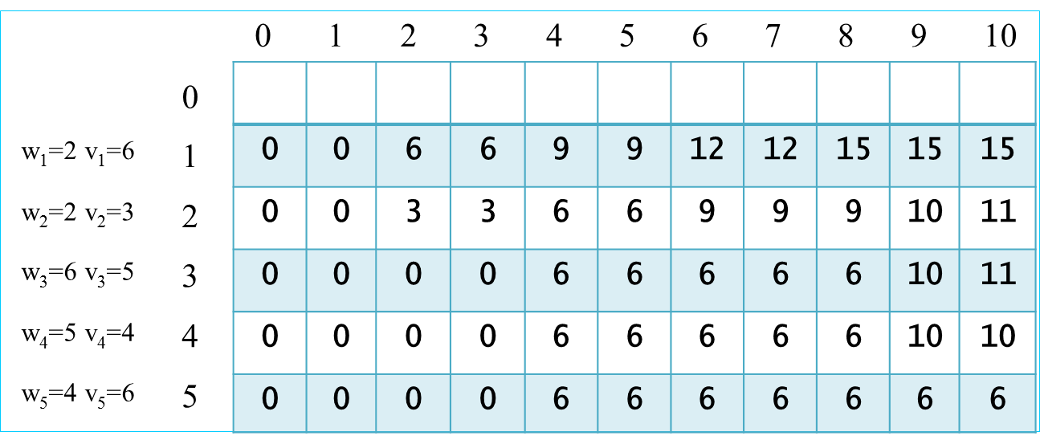
统计结果：
问题实例：
有5个物品，其重量分别是{2, 2, 6, 5, 4}，价值分别为{6, 3, 5, 4, 6}，背包的容量为10。
void Traceback(int **m, int w[ ], int c, int n, int x[ ])
{
for (int i=1; i<n; i++)
if (m[i][c]==m[i+1][c]) x[i]=0;
else
{ x[i]=1;
c-=w[i];
}
x[n]=(m[n][c])?1:0;
}
{x₁,x₂,x₃,x₄,x₅}={1,1,0,0,1}
Notes:
m[i][c]说明在背包容量最大情况下是否装入。
不变说明，最优解里没有它

Slide 68
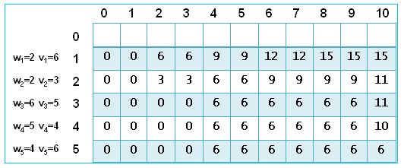
0-1背包问题
计算复杂性分析：
从下表中，易知算法knapsack需要O(nc）计算时间，traceback需要O(n)计算时间。
Notes:
我们注意到填入数组的总有一段相同的值，造成这样的原因在于我们用数组的列值j来表示背包容量。变量j是连续的值，而背包装入物品后剩余的容量总是部分值，并不是0-C间的所有值。

Slide 69
最优二叉搜索树
二叉搜索树
是一棵空树或者满足以下的性质：
每个结点作为搜索对象，它的关键字是互不相同的。
对于树上的所有结点，如果它有左子树，那么左子树上所有结点的关键字都小于该结点的关键字。
对于树上的所有结点，如果它有右子树，那么右子树上所有结点的关键字都大于该结点的关键字。

Slide 70
xal
wan
zol
wil
yo
zom
wen
wim
xul
yum
xem
yon
zi
wul
搜索过程：从根结点开始，如果根为空，则搜索不成功；否则使用待搜索值与根结点比较，如果待搜索值等于根结点关键字，则搜索成功返回，如果小于根结点，则向左子树搜索；如果大于根结点，则向右子树搜索。

Slide 71
对于一个给定的关键字集合，可能有若干不同的二分检索树
如对保留字的子集
Name： 1 2 3 4 5
for if loop repeat while
的两棵二分检索树为
考虑a图和b图中最坏比较次数和平均比较次数
if
if
for
while
for
repeat
repeat
loop
while
loop
a
b

Slide 72
if
if
for
while
for
repeat
repeat
loop
while
loop
a
b
构造不同的二叉搜索树就有不同的性能特征。
二叉搜索树a在最坏情况下找一个标识符需要4次比较，而b表示的二分检索树最坏情况下只需3次比较。
假设只作成功的检索并且检索每个标识符的概率相同，则两棵二分检索树在平均情况下各需要12/5和11/5次比较。

Slide 73
2、最优二叉搜索树
存在的两个问题
1 在实际中也会遇到不成功检索的情况。
2 在实际中，不同标识符会有不同的检索概率。
对给定的标识符集合，希望给出构造二分搜索树的方法，使得所构造的二分搜索树具有最优的性能。

Slide 74
在实际中也会遇到不成功检索的情况
扩充二叉树：当二叉树里出现空的子树时，就增加新的、特殊的结点——空树叶。对于原来二叉树里度数为1的分支结点，在它下面增加一个空树叶；对于原来二叉树的树叶，在它下面增加两个空树叶。
扩充二叉树是满二叉树，新增加的空树叶（以下称外部结点）的个数等于原来二叉树的结点（以下称内部结点）个数加1。

Slide 75
xal
wan
zol
wil
yo
zom
wen
wim
xul
yum
xem
yon
zi
wul
A
A代表其值处于wim和wul之间的可能关键码集合

Slide 76
在二叉搜索树中搜索一个元素x
设 S={x₁, x₂, ···, x_{n}} 是一个有序集合，且x₁, x₂, ···, x_{n}表示有序集合的二叉搜索树利用二叉树的顶点存储有序集中的元素，而且具有性质：
存储于每个顶点中的元素x 大于其左子树中任一个顶点中存储的元素，小于其右子树中任意顶点中存储的元素。二叉树中的叶顶点是形如(x_{i}, x_{i+1}) 的开区间。
(1) 在二叉树的内部顶点处找到： x = x_{i}
(2) 在二叉树的叶顶点中确定： x∈ (x_{i} , x_{i+1})

Slide 77
在实际中，不同标识符会有不同的检索概率。
设P_{i}是对a_{i}检索的概率。
设Q_{i}是对满足a_{i}<X<a_{i+1},0≤i ≤ n的标识符X检索的概率， (假定a₀=-∞且a_{n+1}=＋∞)。
P(1)
P(2)
P(i)
P(i+1)
P(n)
E₀
a₁
E₁
a₂
a_{i}
E_{i}
a_{i+1}
a_{n}
E_{n}
Q(0)
Q(1)
Q(i)
Q(n)

Slide 78
最优二叉搜索树
利用动态规划构造对标识符集合
{a₁, a₂, …, a_{n}}的最优二叉搜索树算法（包括成功检索和不成功检索）。

Slide 79

找到元素x = x_{i}的概率为b_{i}；确定x∈ (x_{i} , x_{i+1})的概率为a_{i}。其中约定x₀= －∞ , x_{n+1}= + ∞ ,有

Slide 80

在一个表示S的二叉树T中，设存储元素x_{i}的结点深度为c_{i}；叶结点（x_{j}，x_{j＋1}）的结点深度为d_{j} 。
表示在二叉搜索树T中作一次搜索所需的平均比较次数。P又称为二叉搜索树T的平均路长，在一般情况下，不同的二叉搜索树的平均路长是不同的。

Slide 81
例 标识符集{1, 2, 3}＝{do, if, stop}可能的二分检索树为：
3
1
1
2
3
1
1
3
2
3
2
2
3
2
1
(c)
(d)
(e)
(a)
(b)
设每个内、外结点检索的概率相同：p_{i}=q_{i}=1/7，
求每棵树的平均比较次数（成本）。
若P₁=0.5, P₂=0.1, P₃=0.05,
q₀=0.15, q₁=0.1, q₂=0.05, q₃=0.05，求每棵树平均比较次数（成本）

Slide 82
在检索过程中，每进行一次比较，就进入下面一层，
对于成功的检索，比较的次数就是所在的层数加1。
对于不成功的检索，被检索的关键码属于那个外部结点代表的可能关键码集合，比较次数就等于此外部结点的层数。

Slide 83
例：
P₁=0.5, P₂=0.1, P₃=0.05, q₀=0.15, q₁=0.1, q₂=0.05, q₃=0.05
3
1
1
q₃
3
2
2
2
3
q₀
q₀
1
q₃
1
q₂
3
2
q₃
1
3
q₁
q₀
2
q₀
q₁
q₁
q₀
q₁
q₂
q₃
q₂
q₃
q₂
q₁
q₂
a b c d e
考虑平均搜索次数，也叫做平均路长
P_{a}(n)=1 × p₁ + 2 × p₂+3 × p₃ + 1×q₀ +2×q₁+ 3×( q₂ + q₃ )
=1 × 0.5+ 2 × 0.1+3 ×0.05 + 1×0.05 +2×0.1+ 3×( 0.05 + 0.05 )
=1.5

Slide 84
分析
对于图的内结点而言，第0层需要比较操作次数为1，第1层需要比较2次，第2层需要3次
P_{b}(n)=1 × p₁ + 2 × p₃+3 × p₂ + 1×q₀ + 3×( q₂ + q₃ )
=1 × 0.5+ 2 × 0.05 + 3 ×0.1 + 1×0.15 +2×0.05+ 3×( 0.05 + 0.05 )
=1.6
P_{c}(n)=1 × p₂ + 2 × (p₁ + p₃) + 2×(q₀ +q₁ +q₂ + q₃ )
=1 × 0.1+ 2 × (0.5 + 0.05) + 2×(0.15 + 0.1 + 0.05 + 0.05)
=1.9
P_{d}(n)=1 × p₃ + 2 × p₁+3 × p₂ + 1 × q₃+2 × q₀ +3 × (q₁+ q₂)
=1 × 0.05 + 2 × 0.5 + 3 × 0.1 + 1×0.05 + 2 × 0.15 + 3 × (0.1 + 0.05)
=2.15
P_{e}(n)=1 × p₃ + 2 × p₁+3 × p₂ + 1 × q₃+2 × q₀ +3 × (q₁ + q₂)
=1 × 0.05 + 2 × 0.5 + 3 × 0.1 + 1×0.05 + 2 × 0.15 + 3 × (0.1 + 0.05)
=2.15

Slide 85
3、最优二叉搜索树问题描述
对于有序集S及其存取概率分布
（a₀, b₁, a₁, ···, b_{n}, a_{n}），在所有表示有序集S的二叉搜索树中找出一棵具有最小平均路长的二叉搜索树。
结点在二叉搜索树中的层次越深，需要比较的次数就越多，因此要构造一棵最小二叉树，一般尽量把搜索概率较高的结点放在较高的层次。

Slide 86
4、最优子结构性质
假设选择 k为树根，则 1, 2, …, k-1 和a₀, a₁, …, a_{k-1} 都将位于左子树 L 上，其余结点 (k+1, …, n 和 a_{k}, a_{k+1}, …, a_{n})位于右子树 R 上。
k
L
R
1, 2, …, k-1
a₀, a₁, …, a_{k-1}
k+1, …, n
a_{k}, a_{k+1}, …, a_{n}

Slide 87
51
14
72
06
33
53
97
13
25
43
64
84
99

Slide 88
51
14
72
06
33
53
97
13
25
43
64
84
99

Slide 89
同性最优子结构
设COST(L) 和COST(R) 分别是二分检索树T的左子树和右子树的成本。
则检索树T的成本是：
P(k)+ COST(L) + COST(R)
若 T 是最优的，则上式及 COST(L) 和COST(R) 必定都取最小值。

Slide 90

最优子结构性质证明
二叉搜索树T 的一棵含有顶点x_{i} , ··· , x_{j}和叶顶点
(x_{i-1} , x_{i} ) , ··· , ( x_{j} , x_{j+1})的子树可以看作是有序集{ x_{i} , ··· , x_{j} }关于全集为 { x_{i-1} , x_{j＋1} }的一棵二叉搜索树（T 自身可以看作是有序集) 。
根据S 的存取分布概率，在子树的顶点处被搜索到的概率是：

Slide 91
设T_{ij}是有序集{x_{i} , ··· , x_{j}}关于存储概率分布为
{a_{i-1}, b_{i}, …, b_{j}, a_{j} }的一棵最优二叉搜索树，其平均路长为p_{ij}，T_{ij}的根顶点存储的元素x_{m}，其左子树T_{l}和右子树T_{r}的平均路长分别为p_{l}和p_{r}。由于T_{l}和T_{r}中顶点深度是它们在T_{ij}中的深度减1，所以得到
左子树的搜索概率
右子树的搜索概率

Slide 92

5、递归计算最优值
最优二叉搜索树T_{ij}的平均路长为p_{ij}，则所求的最优值为p_{1,n}。由二叉树的花费公式
根据最优二叉搜索树问题的最优子结构性质可建立计算p_{ij}的递归式如下
初始时

Slide 93




递归计算最优值
记 w_{i,j} p_{i,j} 为m( i, j )

Slide 94

根据该公式，计算树T[i][j]的花费只用到了
T[i][k-1]，T[k+1][j], 可得到具体求解过程如下：
0）没有内部结点构造T[1][0], T[2][1], T[3][2]…T[n+1][n]；
1）构造只有1个内部结点的最优二叉搜索树T[1][1],T[2][2]…, T[n][n]，可以求得m[i][i] =w[i][i]同时可以用一个数组存做根结点元素为：
s[1][1]=1, s[2][2]=2…s[n][n]=n
2) 构造具有2个内部结点的最优二叉搜索树

Slide 95
例
给出标识符集{1, 2, 3}＝{do, if, stop}存取概率
若 P₁=0.5, P₂=0.1, P₃=0.05,
q₀=0.15, q₁=0.1, q₂=0.05, q₃=0.05
构造一棵最优二叉搜索树

Slide 96
q0=0.15, P1=0.5, q1=0.1, P2=0.1, q2=0.05, P3=0.05, q3=0.05
1
2
3
q0
q1
q1
q2
q2
q3
q0
q1
T[1][1]
w[1][1]=0.75
m[1][1]=0.75
T[2][2]
w[2][2]=0.25
m[2][2]=0.25
T[3][3]
w[3][3]=0.15
m[3][3]=0.15
T[1][0]
w[1][0]=0.15
m[1][0]=0
T[2][1]
w[2][1]=0.1
m[2][1]=0
1
2
q2
q3
q0
2
T[4][3]
w[4][3]=0.05
m[4][3]=0
1
q2
T[3][2]
w[3][2]=0.05
m[3][2]=0
q1
q2
q0
q1
T[1][2]
w[1][2]=0.9
m[1][2]=0.9+
m[1][0]+m[2][2]
=1.15
w[1][2]=0.9
m[1][2]=0.9+
m[1][1]+m[3][2]
=1.65

Slide 97
q0=0.15, P1=0.5, q1=0.1, P2=0.1, q2=0.05, P3=0.05, q3=0.05
1
2
3
q0
q1
q1
q2
q2
q3
T[1][1]
w[1][1]=0.75
m[1][1]=0.75
T[2][2]
w[2][2]=0.25
m[2][2]=0.25
T[3][3]
w[3][3]=0.15
m[3][3]=0.15
1
2
2
3
q0
2
q1
3
1
q2
2
q3
q1
q2
q0
q1
q2
q3
q1
q2
T[1][2]
T[2][3]
w[2][3]=0. 35
w[1][2]=0.9
m[1][2]=0.9+
m[1][0]+m[2][2]
=1.15
w[1][2]=0.9
m[1][2]=0.9+
m[1][1]+m[3][2]
=1.65
m[2][3]=0.5
m[2][3]=0.6

Slide 98
q0=0.15, P1=0.5, q1=0.1, P2=0.1, q2=0.05, P3=0.05, q3=0.05
1
2
3
q0
q1
q1
q2
q2
q3
T[1][1]
w[1][1]=0.75
m[1][1]=0.75
T[2][2]
w[2][2]=0.25
m[2][2]=0.25
T[3][3]
w[3][3]=0.15
m[3][3]=0.15
1
2
2
3
q0
2
q1
3
1
q2
2
q3
q1
q2
q0
q1
q2
q3
q1
q2
T[1][2]
T[2][3]
w[2][3]=0. 35
w[1][2]=0.9
m[1][2]=0.9+
m[1][0]+m[2][2]
=1.15
w[1][2]=0.9
m[1][2]=0.9+
m[1][1]+m[3][2]
=1.65
m[2][3]=0.5
m[2][3]=0.6

Slide 99
q0=0.15, P1=0.5, q1=0.1, P2=0.1, q2=0.05, P3=0.05, q3=0.05
1
2
q0
q1
3
2
q1
q2
q2
q3
T[1][2]
m[1][2]=1.15
T[2][3]
m[2][3]=0.5
1
3
2
2
1
3
1
q3
q0
q0
2
q1
3
q0
q1
q2
q3
T[1][3]
W[1][3]=1
q2
q3
q1
q2
m[1][3]=1.5
m[1][3]=1.9
m[1][3]=2.15

Slide 100
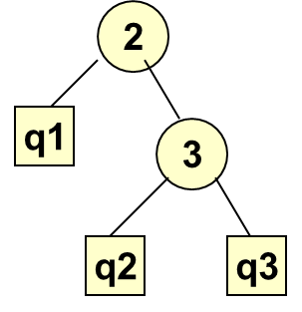
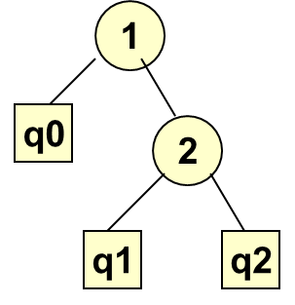
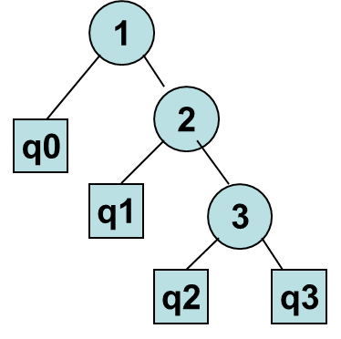
q0=0.15, P1=0.5, q1=0.1, P2=0.1, q2=0.05, P3=0.05, q3=0.05
0
1
2
3
0 1 2 3
1.15
1
0
0.75
1.5
1
2
3
4
0.15
0.75
0.9
1
2
0
0.25
0. 5
0.1
0.25
0.35
3
0
0.15
0.05
0.15
4
0
0.05
W(i, j)
m(i, j)
0 1 2 3
0
1
1
1
1
2
3
4
0
2
2
0
3
s(i, j)
0

Slide 101
具体求解过程
递归出口，没有内部节点时，构造T[1][0]
T[2][1],T[3][2]……，T[n+1][n]
2) 构造具有2个、3个、……、n个内部结点的最优二叉搜索树
r （ 起止下标的差）
0 T[1][1], T[2][2] , …， T[n][n]，
1 T[1][2], T[2][3], …，T[n-1][n]，
2 T[1][3], T[2][4], …，T[n-2][n]，
r T[1][r+1], T[2][r+2], …，T[i][i+r]，…，T[n-r][n]
n-1 T[1][n]

Slide 102
void OBST ( int *a, int *b,int n, int **m, int **s, int **w)
{
for( int i=0; i<=n; i++)
{
w[i+1][i]=a[i];
m[i+1][i]=0;
}//初始化，构造没有内部节点时的情况
for(int r=0; r<n; r++)
for(int i =1; i<=n-r; i++)
{
int j= i+r;
构造T[i][j]，填写w[i][j],m[i][j],s[i][j]
}
}

Slide 103
构造T[i][j]
T[i][j]表示用第i到第j个内部节点构造的树，做根的结点可以是第i，i+1,…,j中任意一个。
1) 首选i作为根，其左子树空，右子树为结点i+1,i+2…j构成即T[i+1][j]。
m[i][j]=w[i][j]+0+m[i+1][j]
s[i][j]= i
2) 不选i做根，设k为其根，则k= i+1,…,j,左子树为结点i, i+1,…,k-1, 右子树为k+1, k+2, …,j
t= w[i][j]+m[i][k-1]+m[k+1][j]
if(t < m[i][j])
{ m[i][j]=t;
s[i][j]=k;
}
3)k= k+1, 跳回2

Slide 104
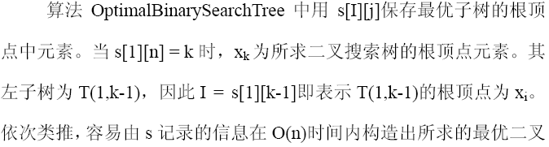
6、构造最优解

Slide 105
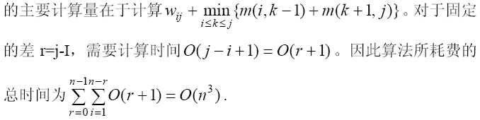
7、计算复杂性

Slide 106
测验
a₁=0.15 a₂=0.1 a₃=0.05 a₄=0.1 a₅=0.2
E₀=0.05 E₁=0.1 E₂=0.05 E₃=0.05 E₄=0.05 E₅=0.1
给出该树的最优平均查找长度；
画出树形。

Slide 107
hdu 4508-湫湫系列故事――减肥记
描述：对于吃货来说，过年最幸福的事就是吃了，没有之一！ 但是对于女生来说，卡路里（热量）是天敌啊！ 资深美女湫湫深谙“胖来如山倒，胖去如抽丝”的道理，所以她希望你能帮忙制定一个食谱，能使她吃得开心的同时，不会制造太多的天敌。
当然，为了方便你制作食谱，湫湫给了你每日食物清单，上面描述了当天她想吃的每种食物能带给她的幸福程度，以及会增加的卡路里量。

Slide 108
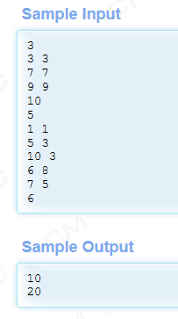
Input：输入包含多组测试用例。 每组数据以一个整数n开始，表示每天的食物清单有n种食物。 接下来n行，每行两个整数a和b，a表示这种食物可以带给湫湫的幸福值（数值越大，越幸福），b表示湫湫吃这种食物会吸收的卡路里量。 最后是一个整数m，表示湫湫一天吸收的卡路里不能超过m。
Output
对每份清单，输出一个整数，即满足卡路里吸收量的同时，湫湫可获得的最大幸福值。

Slide 109
小结
动态规划方法的基本思想
动态规划方法适用问题
动态规划的基本要素
动态规划相对于蛮力法的优势
DP求解问题实例
举一反三，活学活用

